Slide 1
Модернизация профориентационных тестов в школе
Студент 1 курса Магистратуры Н. Р. Торосян
Учитель истории и Обществознания в МАОУ СОШ № 8

Slide 2
Значимость профориентации в современном образовании:
- Развитие навыков самоопределения и самореализации учащихся.
- Повышение мотивации и успешности обучения.
- Снижение процента выбора неподходящей профессии и связанных с этим проблем в будущем.

Slide 3
Недостатки существующих профориентационных тестов:
- Ограниченная сфера применения и устаревшие методики.
- Не учет индивидуальных особенностей и потребностей учащихся.
- Отсутствие интерактивности и личной обратной связи.

Slide 4
Современные подходы к модернизации профориентационных тестов:
- Использование онлайн-платформ и цифровых инструментов.
- Интеграция искусственного интеллекта и машинного обучения.
- Разнообразие форматов тестов и учет мнения специалистов.

Slide 5
Преимущества модернизированных профориентационных тестов:
- Большая доступность и удобство прохождения для учащихся.
- Расширенные возможности в оценке и анализе результатов.
- Индивидуальный подход и рекомендации для каждого учащегося.

Slide 6
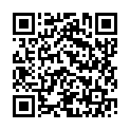
careertest.ru›tests/ Самые известные тесты на профориентацию онлайн и бесплатно. Результат доступен сразу после прохождения.

Slide 7
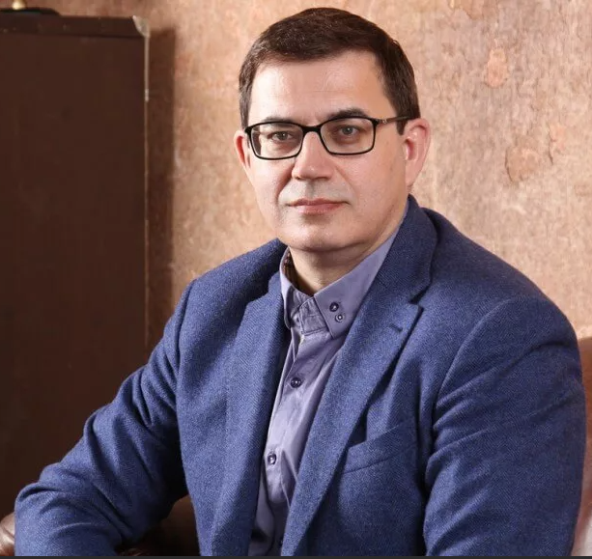
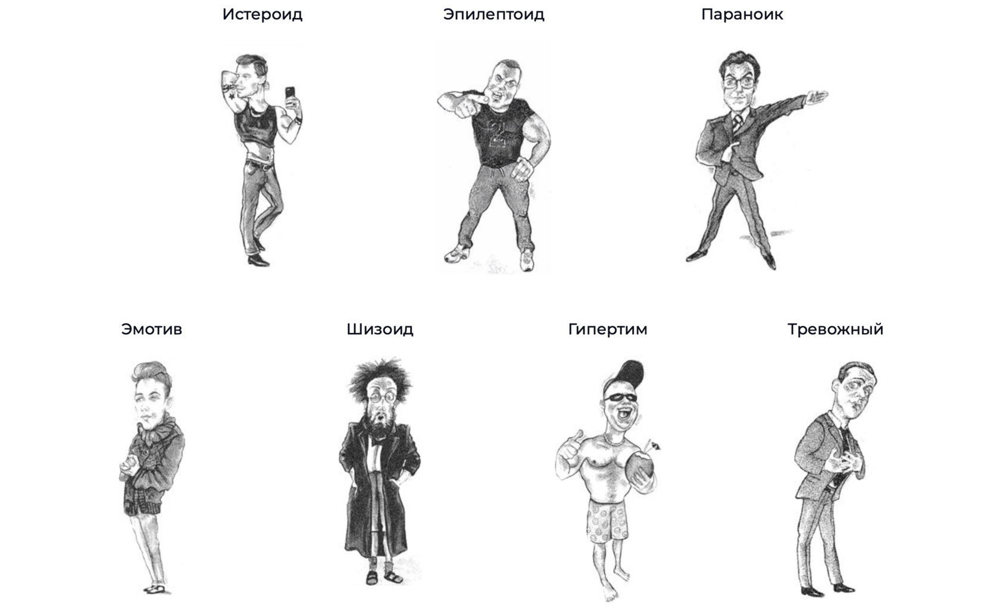
Методика «7 радикалов» Виктора Пономаренко.

Slide 8
Спасибо за внимание

